Slide 1





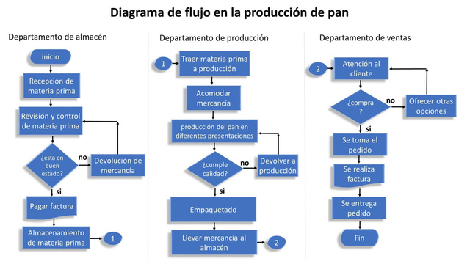
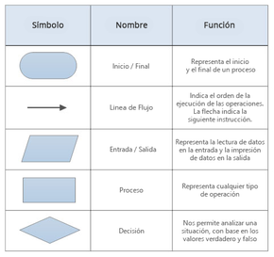


UNIVERSIDAD NACIONAL EXPERIMENTAL DE GUAYANA
VICERRECTORADO ACADÉMICO
UNIDAD CURRICULAR: ORGANIZACIÓN Y MÉTODOS
GRUPO N°3
DIAGRAMA DE FLUJO
¿QUÉ ES?
EJEMPLO
PASOS PARA SU DISEÑO Y ELABORACIÓN
Es una representación gráfica de un proceso, algoritmo o sistema. Es como un mapa que muestra paso a paso cómo se realiza una tarea, desde el principio hasta el final.
1. Definir el proceso: Identifica claramente el inicio, fin y todas las actividades involucradas.
2. Elegir los símbolos: Utiliza los símbolos estándar (rectángulo para procesos, rombo para decisiones, óvalo para inicio/fin, flecha para flujo).
3. Establecer la secuencia: Conecta los símbolos con flechas para indicar el orden de las actividades.
4. Agregar decisiones: Utiliza rombos para representar puntos donde se toman decisiones.
5. Revisar y ajustar: Verifica que el diagrama sea claro, conciso y represente el proceso de manera precisa.
RECOMENDACIONES PARA EL USO DE SÍMBOLOS
CARACTERÍSTICAS
ELEMENTOS
  Entendible: El diagrama es fácil de entender gracias a los símbolos utilizados y la secuencia lógica de los pasos.
  Completo: Cubre todo el proceso de producción, desde el inicio hasta el fin.
  Flexible: Permite identificar posibles puntos de mejora en el proceso.
  Visual: La representación gráfica facilita la comprensión del proceso, incluso para personas sin conocimientos técnicos..
  Óvalos: Representan el inicio y el fin del proceso.
  Rectángulos: Indican las actividades que se realizan en cada etapa.
  Diamantes: Representan los puntos de decisión donde se bifurca el proceso.
  Flechas: Muestra la dirección del flujo del proceso.
ANÁLISIS POR DEPARTAMENTO
ORÍGEN DE LA SIMBOLOGÍA
  Almacén: Se encarga de recibir, revisar y almacenar la materia prima.
  Producción: Se lleva a cabo la elaboración del pan en sus diferentes presentaciones.
  Ventas: Atiende al cliente, toma pedidos, realiza facturas y entrega el producto.
La simbología de los diagramas de flujo es el resultado de una evolución histórica que buscaba encontrar una forma eficiente y universal de representar procesos. Sus raíces se encuentran en la necesidad de comunicar ideas de manera visual y clara, y su desarrollo ha sido impulsado por las demandas de la industria y la tecnología.
  Estándarizar: Utiliza los símbolos establecidos para facilitar la comprensión.
  Claridad: Evita sobrecargar el diagrama con demasiados detalles.
  Consistencia: Mantén un estilo consistente en todo el diagrama.
  Legibilidad: Utiliza fuentes claras y tamaños adecuados.
  Color: Emplea el color de forma estratégica para resaltar elementos importantes.

